Slide 1
Muestra de los catálogos
Modelo para medir la pertenecía a un servicio
objetivo: Construir modelo (SVM) adaptar notebook para eventual puesta en producción.

Slide 2
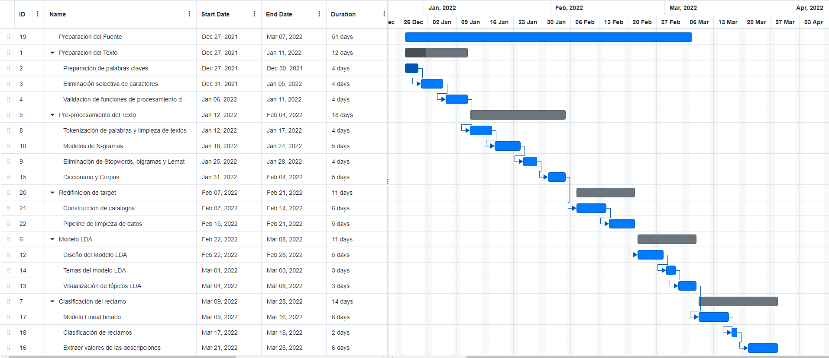
Actualización del diagrama Gantt
Se corrigieron las fechas tomando en cuentas días no laborables (sábado y domingos).
La generación de los catálogos no estuvo incluido en el diagrama Gantt y se esta evaluando su impacto en los tiempos del MVP.

Slide 3
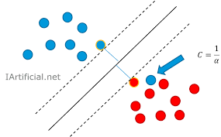
Modelo para indicar el Servicio
Con el modelo LDA obtuvimos 4 tópicos, con esos resultados armamos un dataset de 2 mil elementos para entrenar un modelo SVM que nos indicara si un texto puede pertenecer a los tópicos de Atención al usuario.
1
Servicio de atención al usuarios (1)
PoC del MVP
 | tópico 1 | tópico 2 | tópico 3 | tópico 4 | target
reclamo 1 | 0.047343 | 0.384974 | 0.365631 | 0.202052 | 1
reclamo 2 | 0.055009 | 0.646546 | 0.258522 | 0.039922 | 1
… |  |  |  |  | …
reclamo n-1 | 0.051496 | 0.3332 | 0.405048 | 0.210256 | 0
reclamo n | 0.056023 | 0.219478 | 0.639924 | 0.084576 | 0
Creamos dataset de entrenamiento
Creamos el modelo y lo entrenamos
Reentrenamos hasta mejorar los resultados
Adaptamos el modelo
Resultados del MVP
2
3
Accuracy: 0.895
Precision: 0.933
Recall: 0.861
Se coordina y adapta de acuerdo a la arquitectura del ambiente productivo
4
A partir de estos modelos se están adaptado los modelos para empaquetarlos y poder ponerlos en un ambiente productivo

